Slide 1
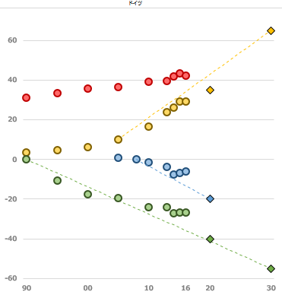
 |  |  |  |  | 足元 （2016） | 2020 | 2030
GHG削減目標 (1990年比) ※()内は05年比 |  |  |  |  | ▲27％ (▲9%) | ▲40% (▲25%) | ▲55％ (▲44%)
 | EU ETS(エネルギー多消費産業) （2005年比） |  |  |  | ▲5% | - | -
 | ESR(運輸・民生) （2005年比） |  |  |  | ▲5％ | ▲14％ | ▲38％
 | エネルギー起源CO2
 |  | 供給側 |  |  | 15％ | 18％ | 30％
 |  |  | 電力
 |  |  |  | 再エネ | 30％ | 35％ | 65％
 |  |  |  | 原子力 | 13％ | ※2022年までに廃止
 |  |  |  | 石炭 | 43％ | ※2038年までに廃止
 |  |  |  | 天然ガス | 13％ | - |  | -
 |  | 需要側 |  | １次エネ消費量 (2008年比) | ▲6％ | ▲20％ |  | -
非化石比率※1
65
43
35
再エネ比率※2
30
※GHG全体の82%
※最終エネルギー消費に
占める再エネ比率
-6
※エネルギー起源
CO2の39%
一次エネ消費量
削減率
GHG削減率
-20
-27
-40
-55
※1 電源構成における原子力および再生可能エネルギーの比率
※2 電源構成における再生可能エネルギー比率

